Slide 1
Teorie literatury pro nebohemisty
CJBC8015
Ústav české literatury a knihovnictví Filozofické fakulty MU

Slide 2
1. přednáška
Text
Doc. PhDr. Zbyněk Fišer, Ph.D.
fiser@phil.muni.cz

Slide 3
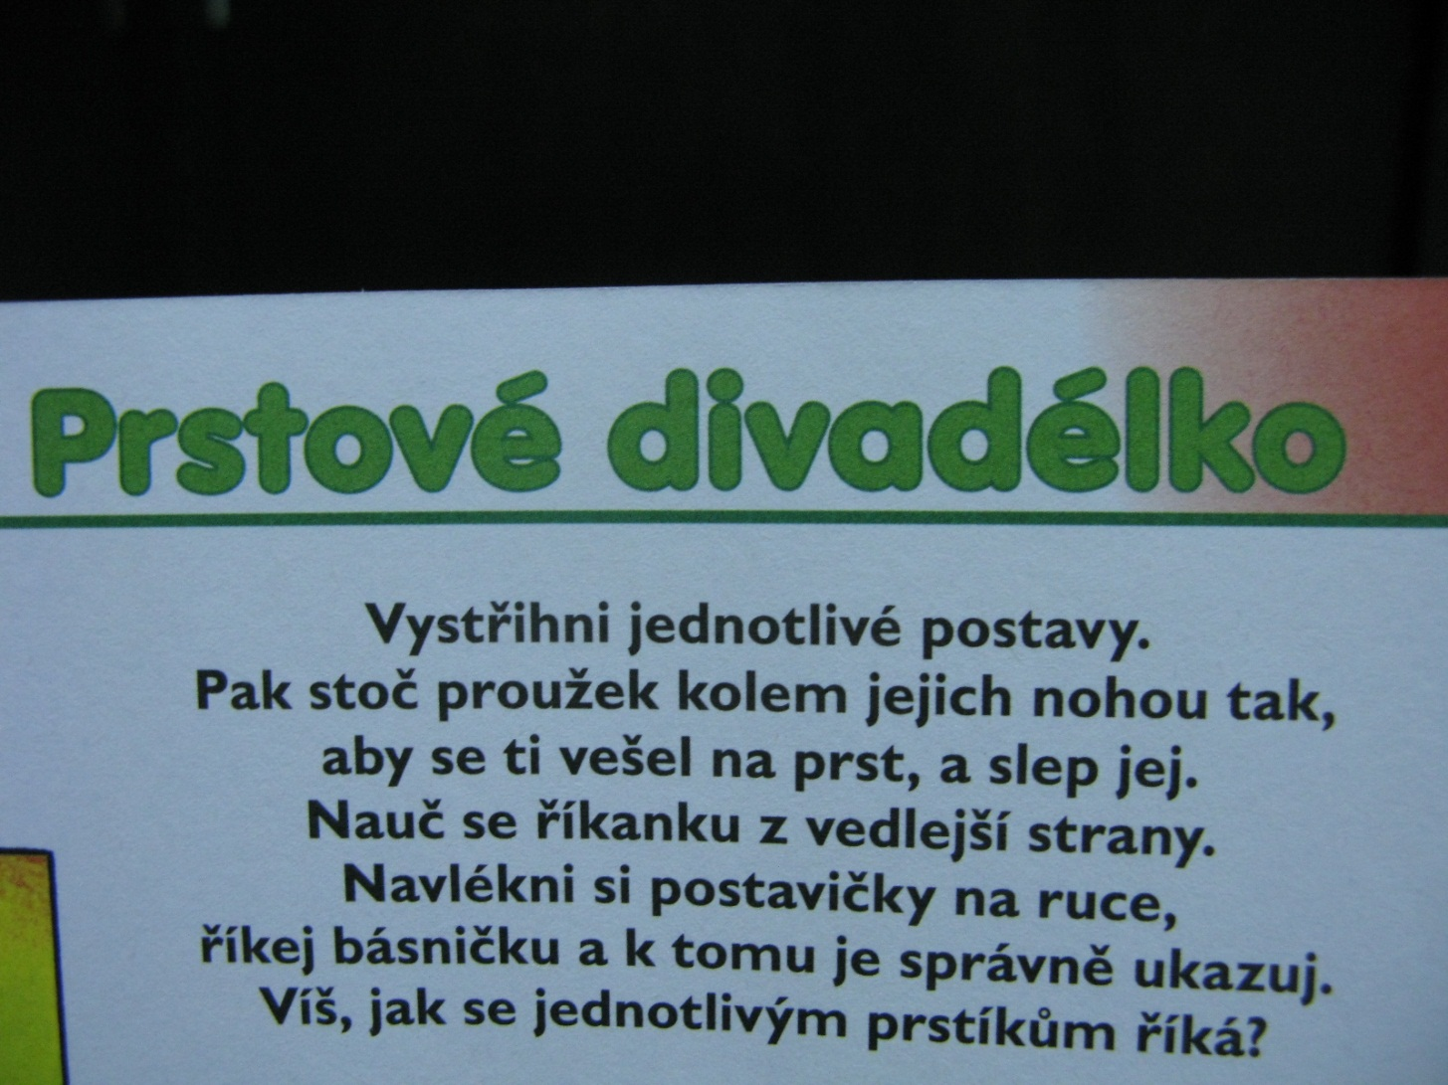
Text s dominantní funkcí instruktážní

Slide 4
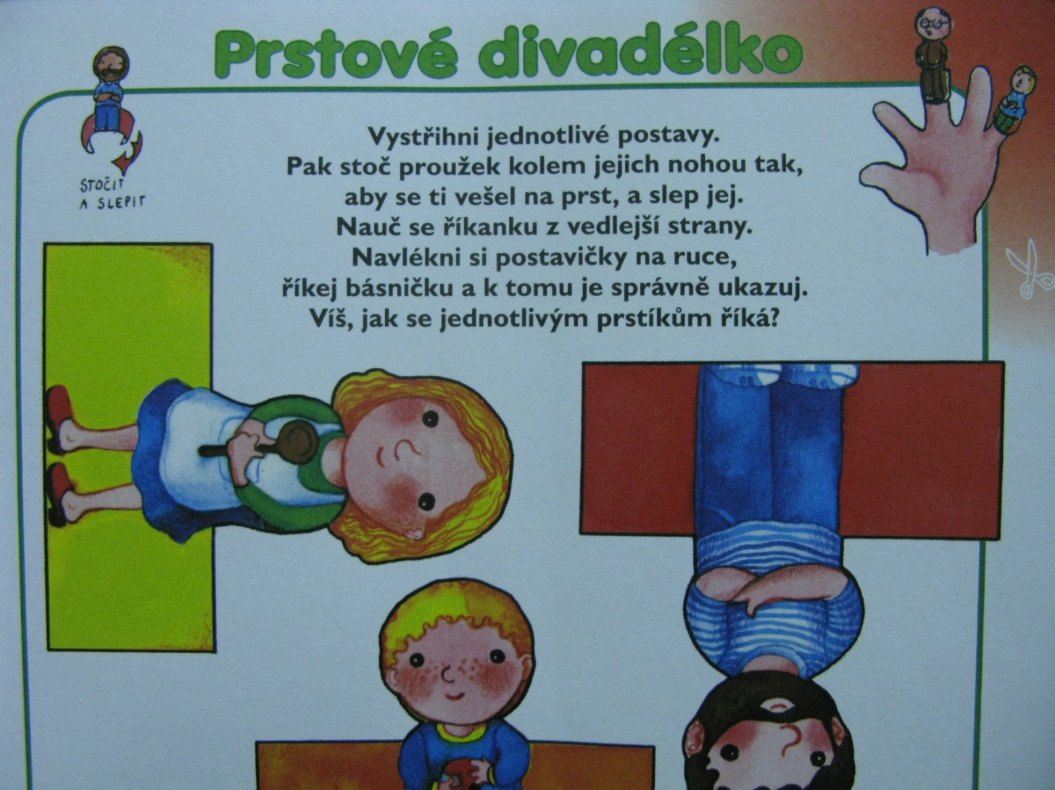
Kombinace popisu pracovního postupu a otázky pro děti

Slide 5
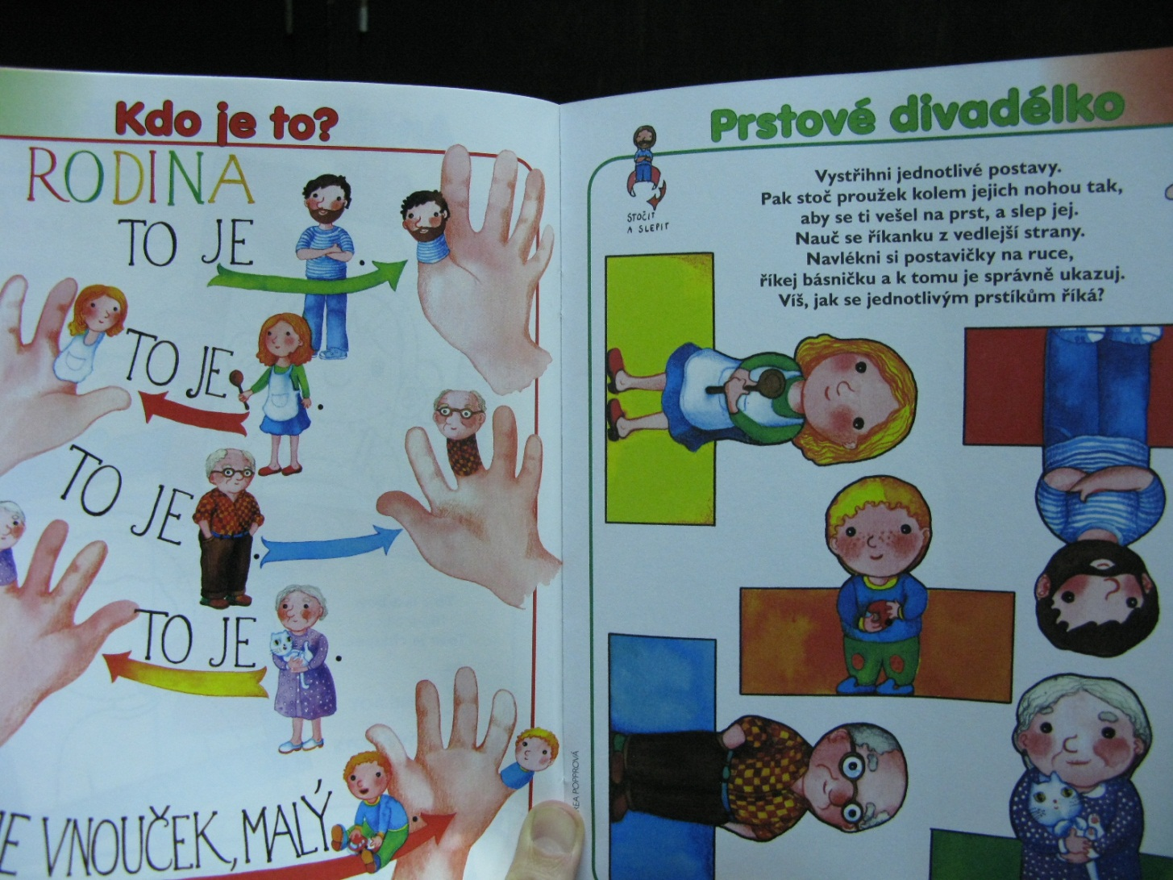
Dvojstrana časopisu Sluníčko, 2/2012, s. 19, s komplexem texů různých funkcí pro děti

Slide 6
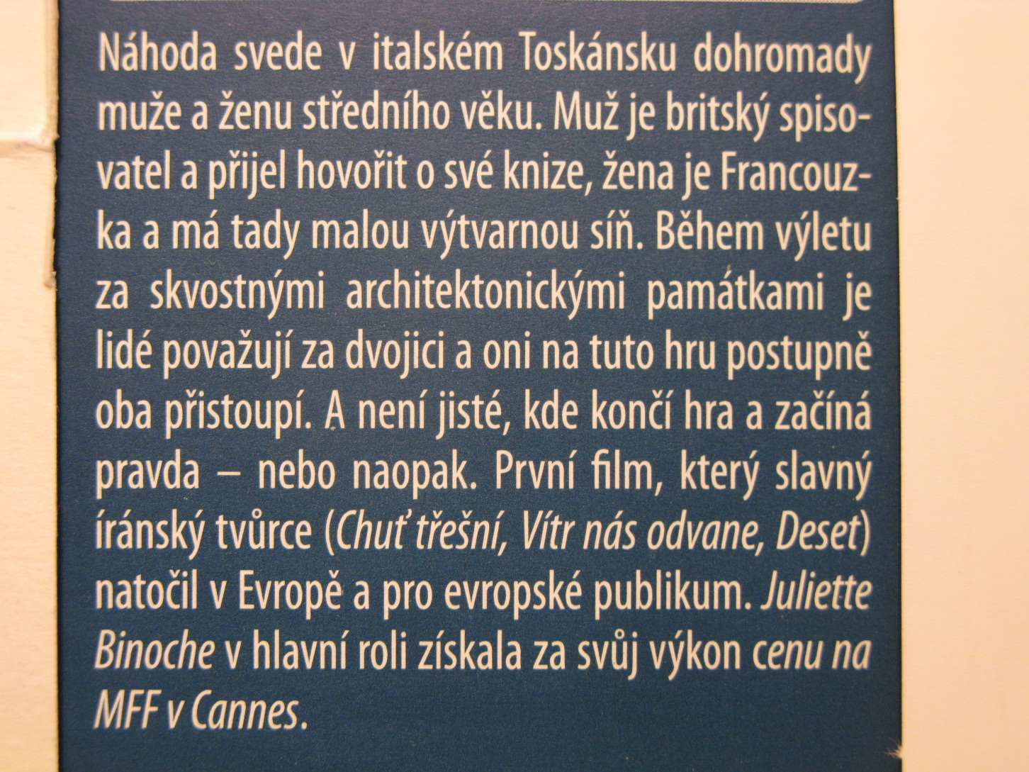
Upoutávka na film s přesvědčovací strategií – ukázka rysu průběhovosti: teprve v průběhu čtení si uvědomíme, že půjde o anotaci filmu

Slide 7
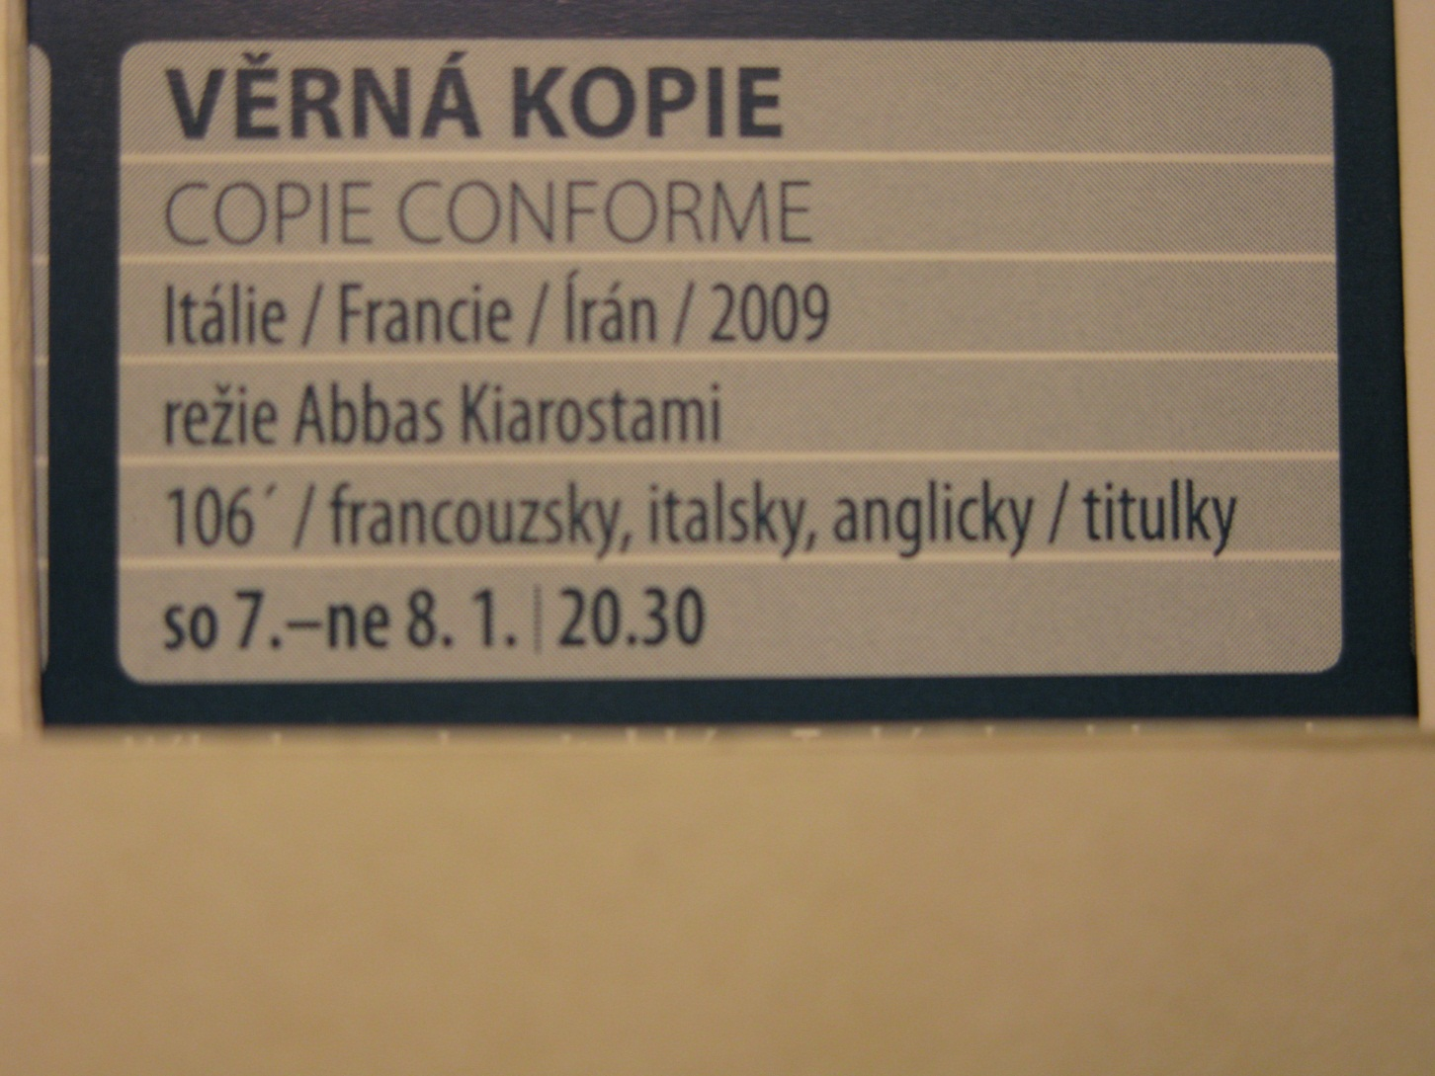
Text „Programová informace“ o filmu Věrná kopie s uzualizovanými kondenzovanými informacemi

Slide 8
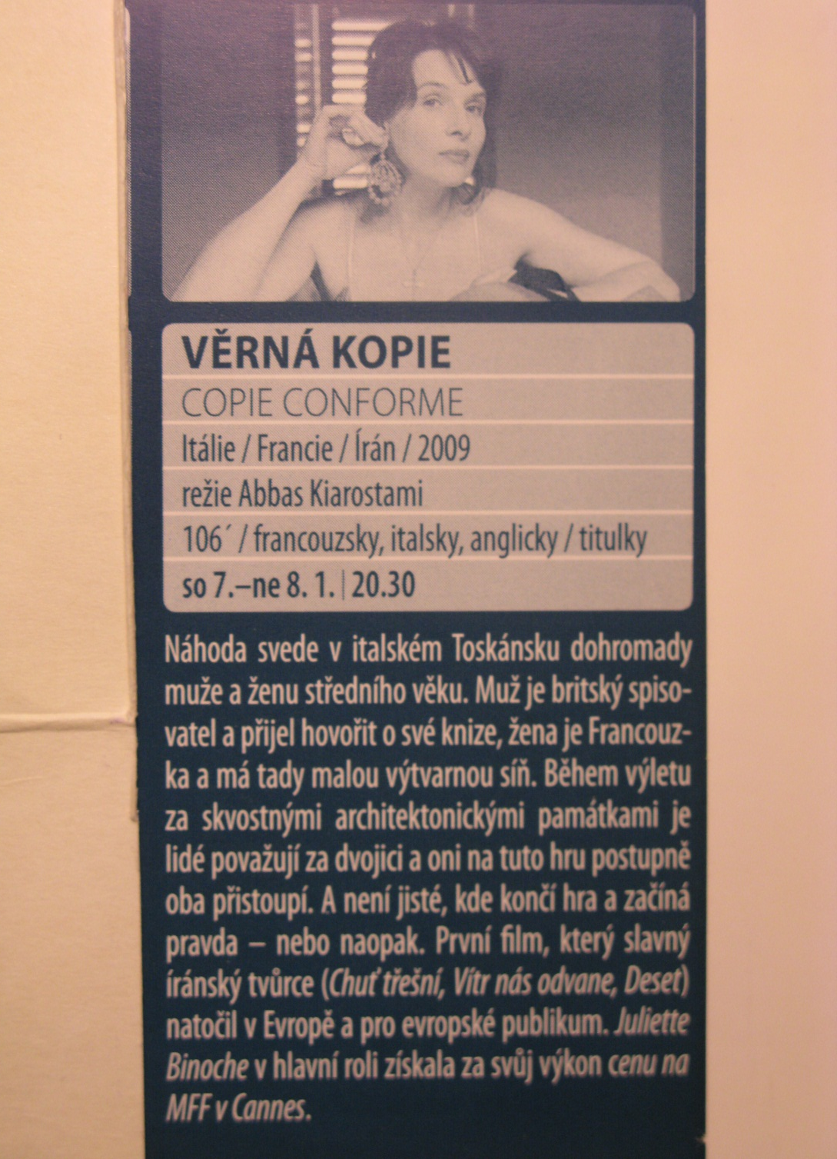
Celá anotace z programu kina ART, leden 2012, s. 10.

Slide 9
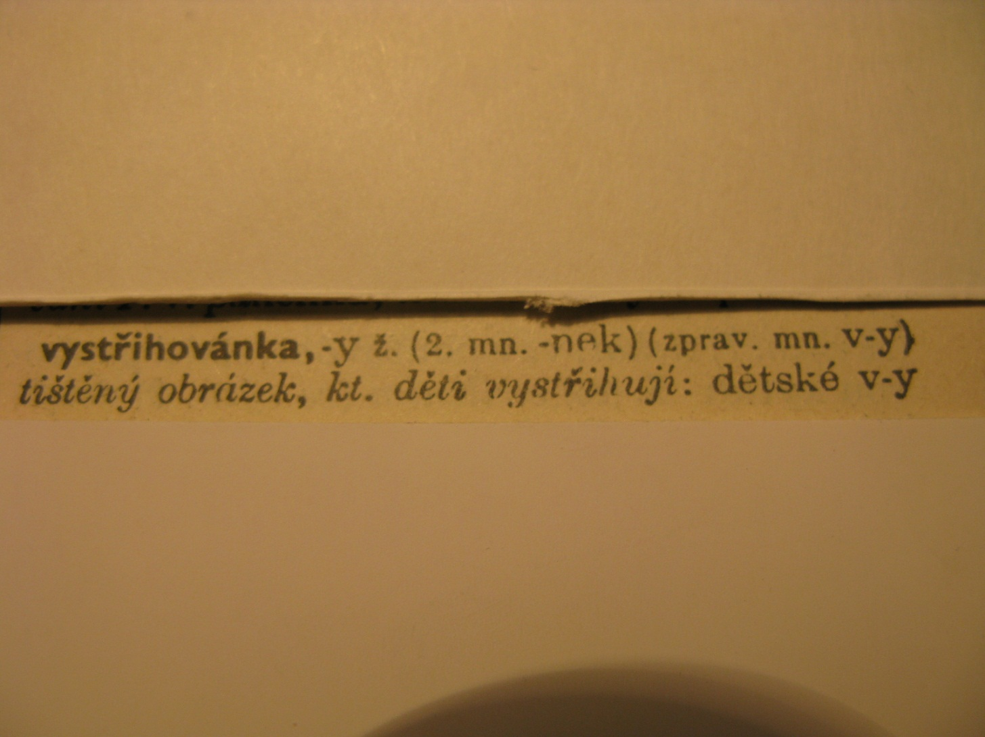
Text „Slovníkové heslo“

Slide 10
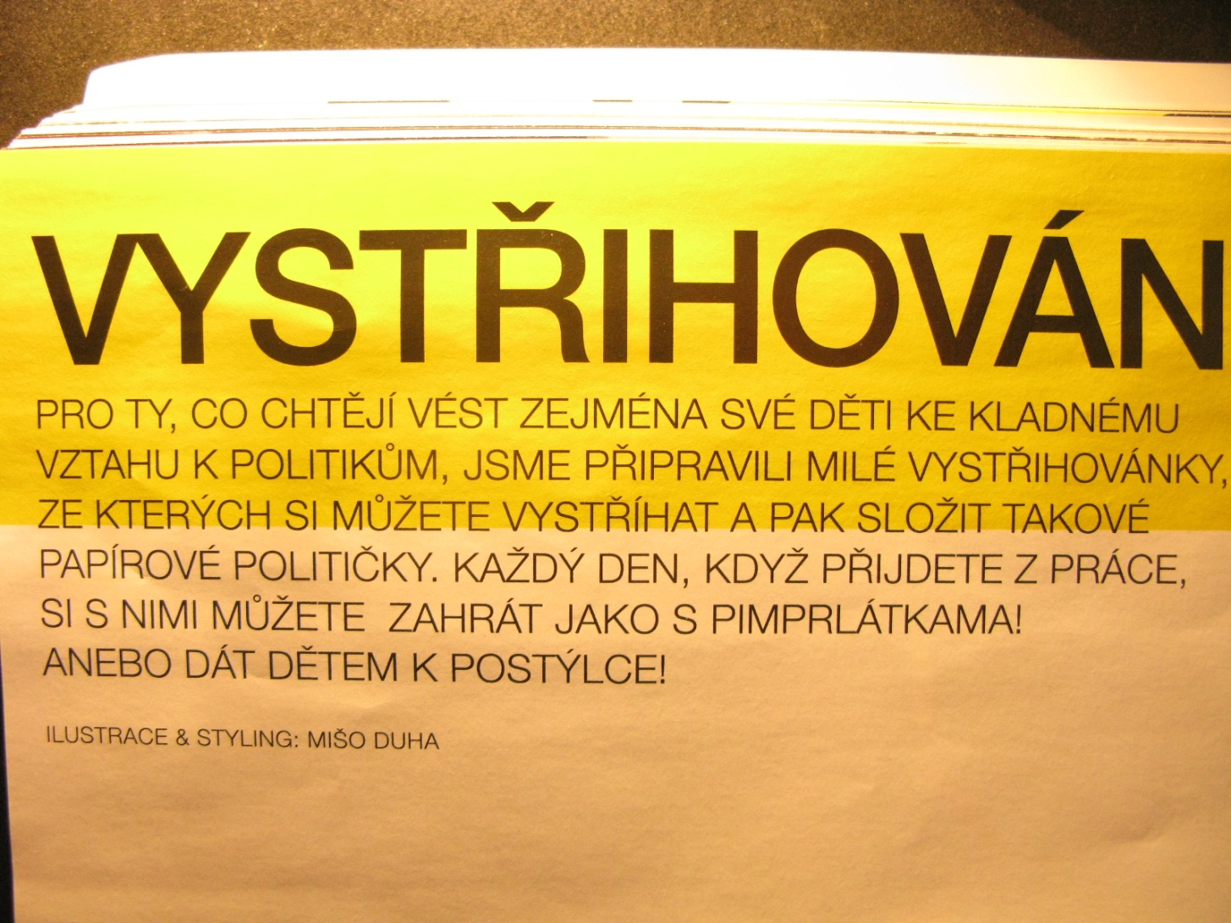
Text o vystřihovánce jako travestie, časopis Kraus, leden 2012

Slide 11
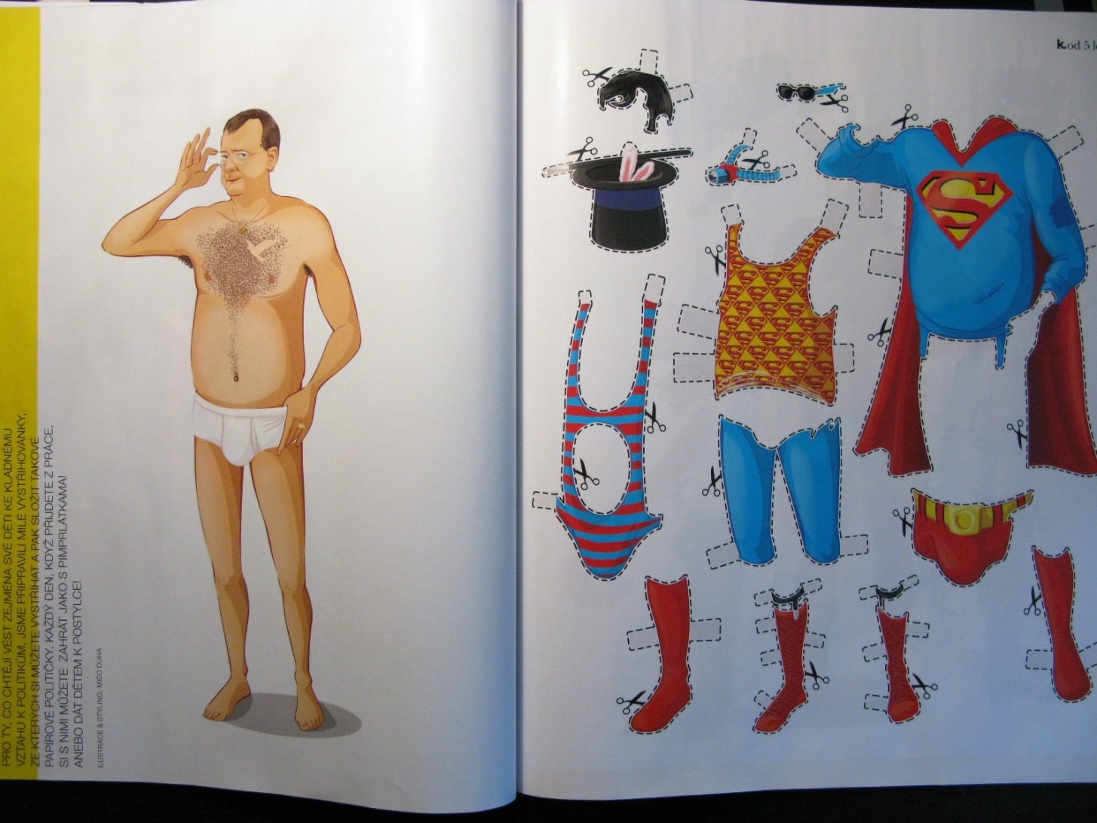
Ilustrace k textu Vystřihovánka

Slide 12
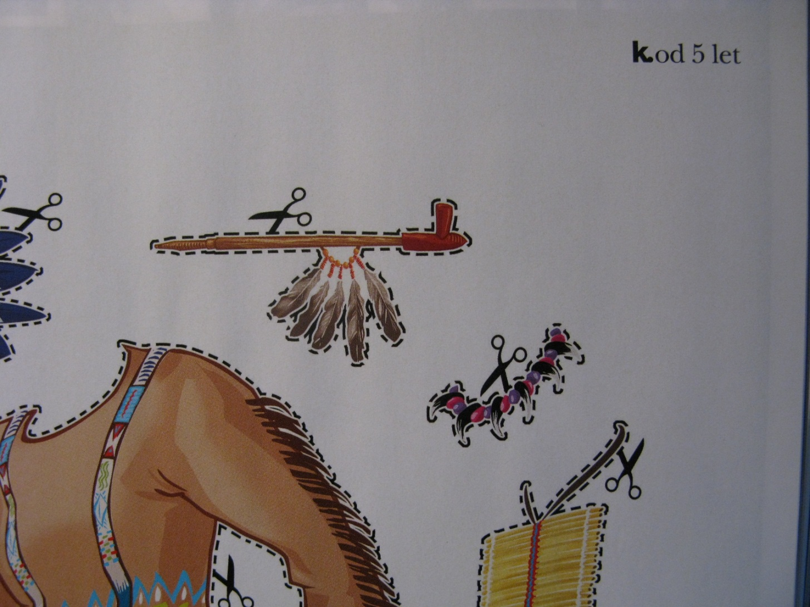
Detail třetí ilustrace k textu Vystřihovánka a vzkaz pro čtenáře

Slide 13
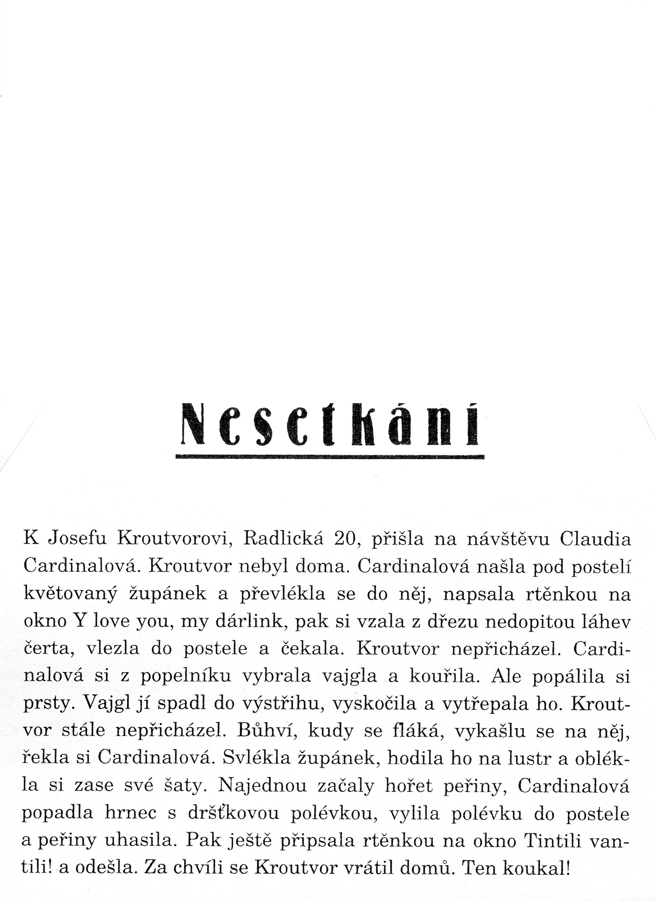
Ivan Wernisch, z knihy Doupě latinářů, Brno: Petrov, 1992: literární text počítající s hyperchráněným kooperačním principem.

Slide 14
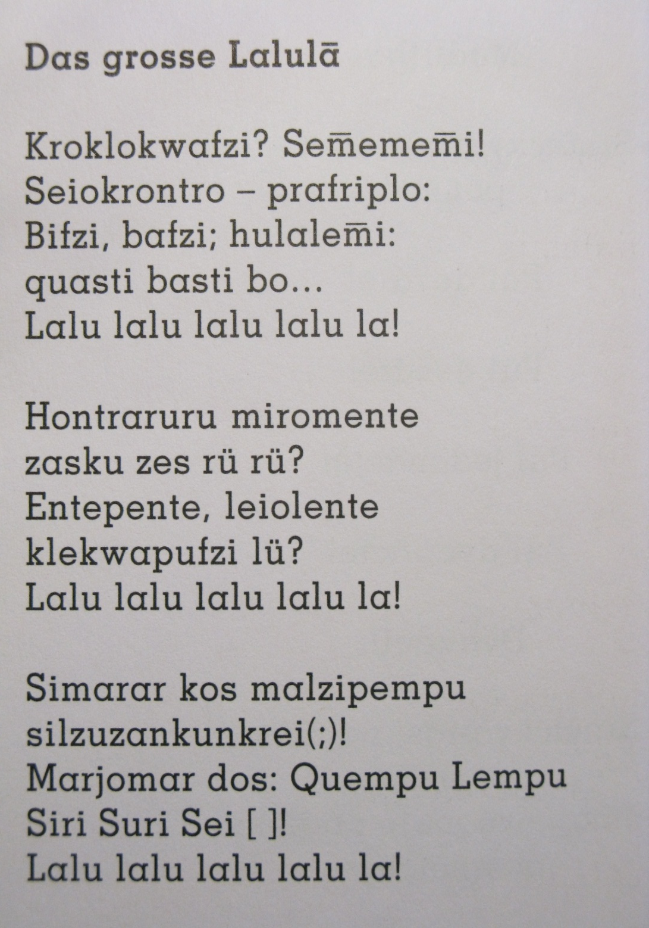
Báseň Christiana
Morgensterna,
1905.
Literární text je příkladem oslabené informativnosti, akceptability, koherence.

Slide 15
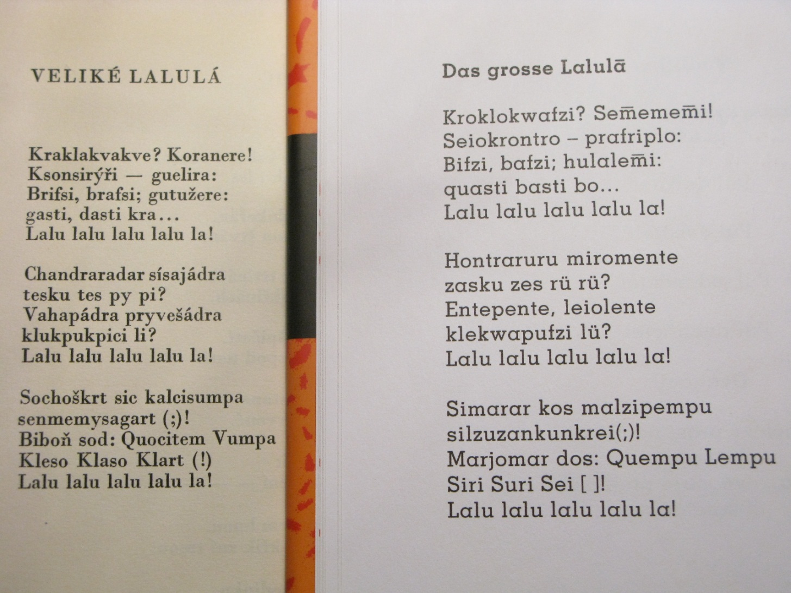
český překlad potvrzuje rys intertextuality

Slide 16
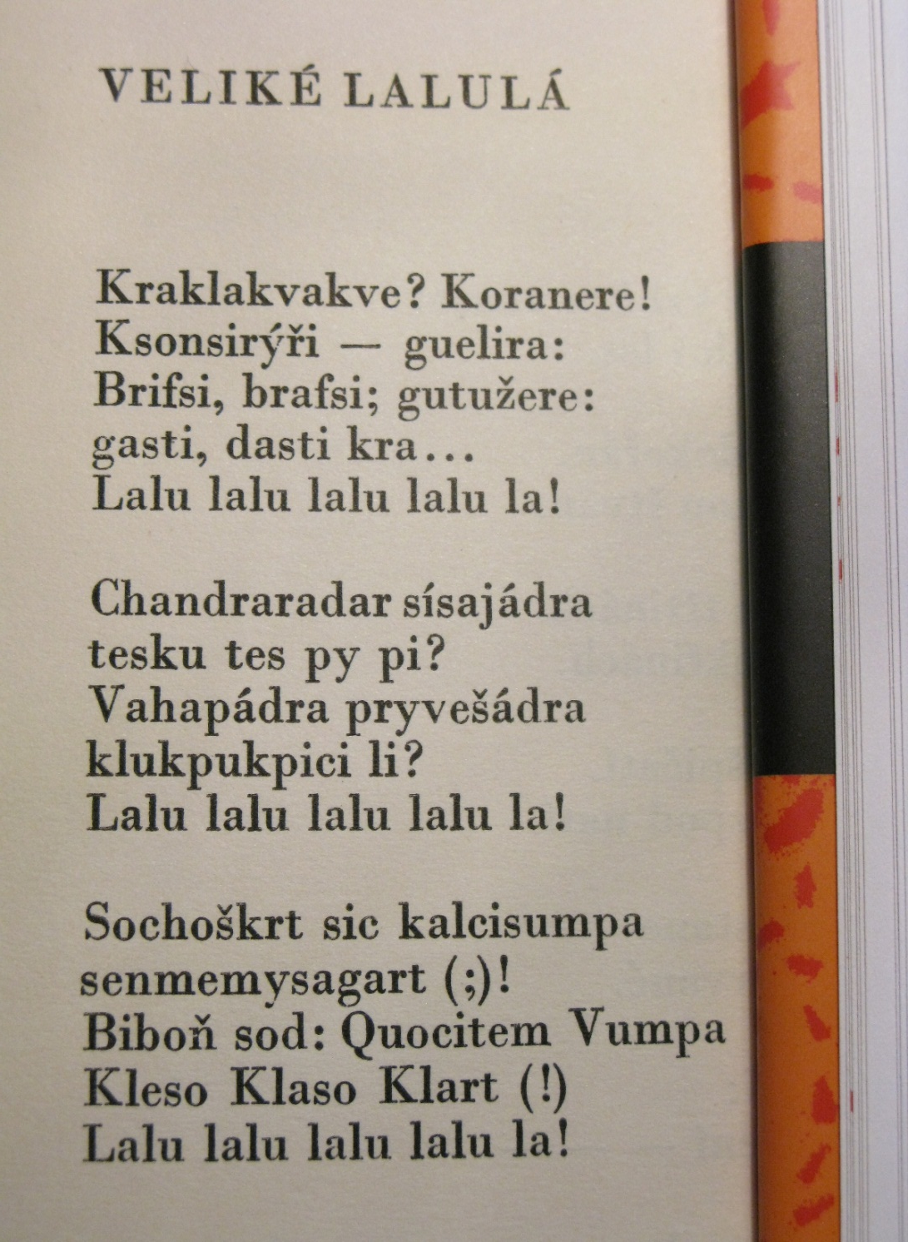
český překlad Josef Hiršal, Praha: ČS, 1971, s. 22

Slide 17
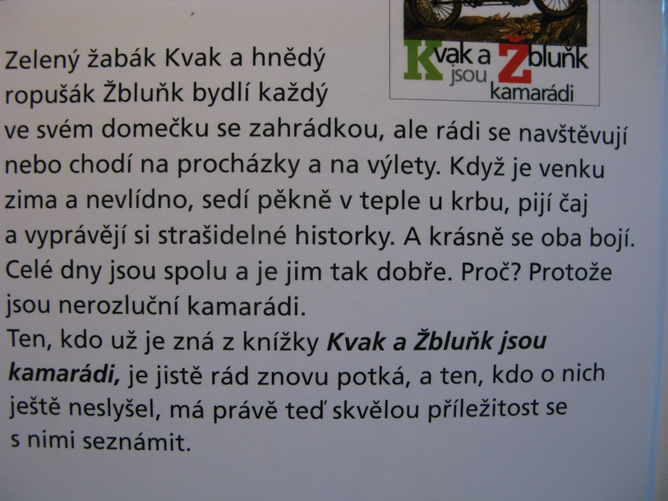
Úkol: je toto text? PROČ?
Vyjmenujte jeho rysy textovosti.

Slide 18
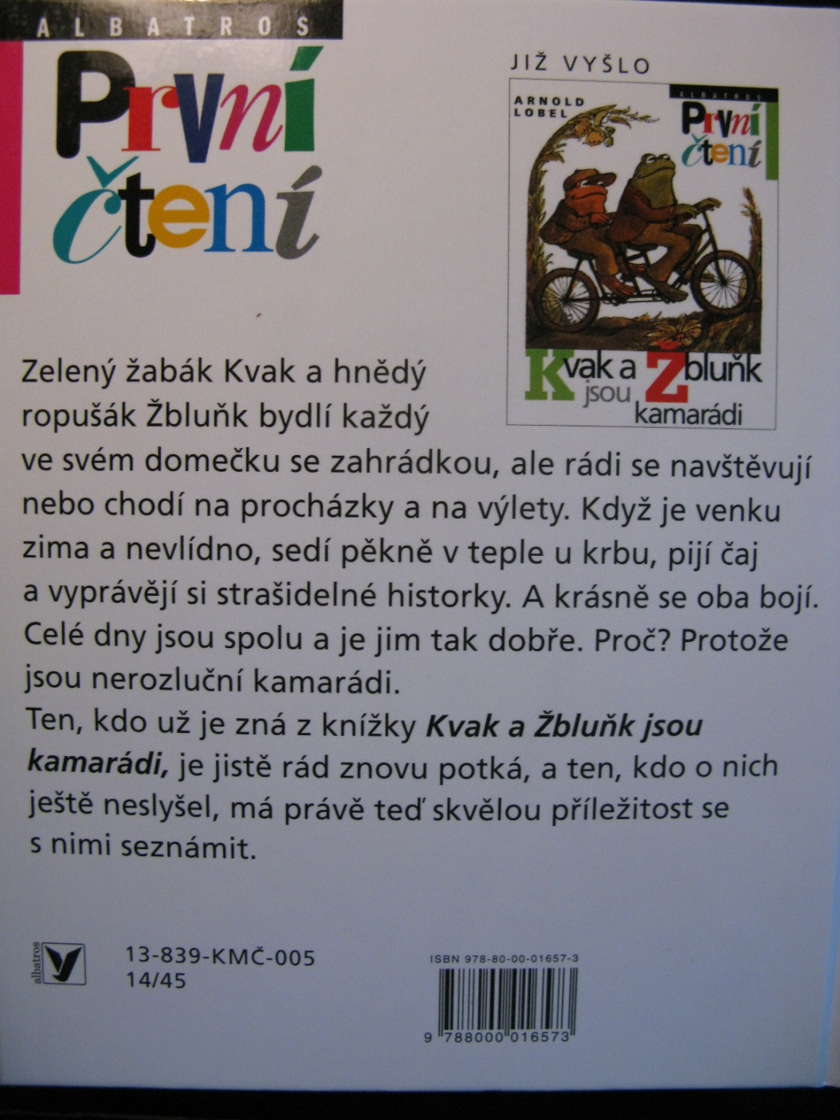
Komplex textů na zadní straně obálky knihy Arnolda Lobela v českém překladu.

Slide 19
Význam textu a komunikační funkce
Milý Kvido,
protože moc dobře vím, co v životě znamená vztah k otci, je mi líto, že dialog s Tvým otcem byl takhle přerušen.
Tisknu Ti ruku Xaver .
Komentář: Autor textu (Xaver) informuje (co dobře ví, co je mu líto, co dělá) – - jednotlivé výpovědi mají informační funkci. Významem textu je ale empatické vyjádření soustrasti Kvidovi.
Zobecnění: Význam textu není totožný s komunikační funkcí textu.

Slide 20
Domácí úkol na poslední přednášku
Proč je sdělení Černá gramatika textem?
Poznámka: autor sdělení: Ladislav Nebeský.

Slide 21
Černá gramatika
já my
ty fus
sk ony

Slide 22
Rysy textovosti
Koheze
Koherence
Intenciálnost
Akceptabilita
Informativnost
Situativnost
Intertextualita
Uzavřenost
Průběhovost
Interaktivnost

Slide 23
Literatura
Nekula, Marek. Text. In Karlík, P.; Nekula, M.; Rusínová, Z. (ed.). Příruční mluvnice češtiny. 1. vyd. Praha: Nakladatelství Lidové noviny, 1995: 800 s. ISBN 80-7106-134-4, s. 652–700.
Beaugrande, Robert-Alain de; Dressler, Wolfgang Ulrich. Einführung in die Textlinguistik. 1. Aufl. Tübingen: Max Niemeyer Verlag, 1981. 290 s. ISBN 3-484-22028-7.

Slide 24
literatura
Heinemann, Wolfgang; Viehweger, Dieter. Textlinguistik. Eine Einführung. 1. Aufl. Tübingen: Max Niemeyer Verlag, 1991. 310 s. ISBN 3-484-311115-0.
Hrbáček, Josef. Nárys textové syntaxe spisovné češtiny. 1. vyd. Praha: Trizonia, 1994. 134 s. ISBN 80-85573-51-2.
Culler, Jonathan. Krátký úvod do literární teorie. Přel. J. Bareš. 1. vyd. Brno: Host, 2002. 168 s. ISBN 80-7294-070-8.

Slide 25
Konec prezentace

